Slide 1
Великие платья истории
К учебному занятию по истории моды
Педагог дополнительного образования
Деменева Елена Викторовна

Slide 2
Платье тоже может быть произведением искусства. Десять прекрасных платьев, описанных здесь, возможно, кого-то оставят равнодушными, хотя можно оценить если не красоту, то мастерство создателей этих творений.

Slide 3
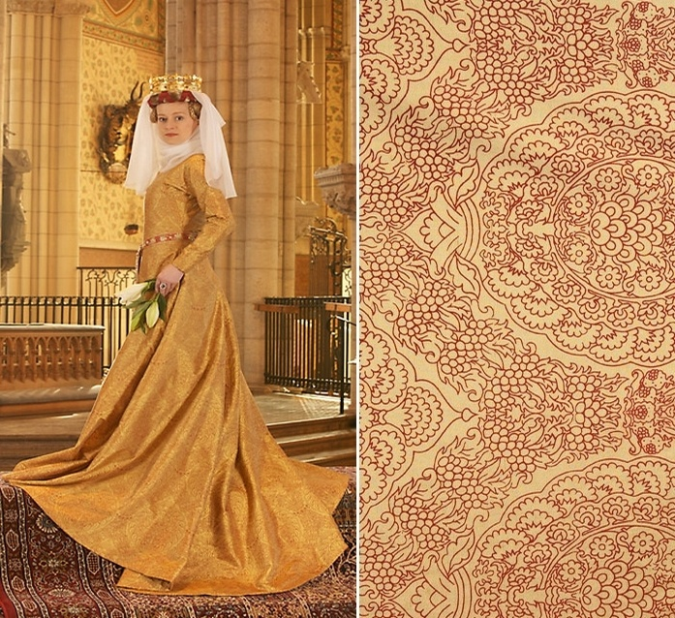
В соборе шведского города Уппсала хранится золотое платье, «платье королевы Маргариты», как его называют. Маргарита (Маргрете) I Датская правила в своё время (конец XIV – начало XV вв.) фактически всей Скандинавией, и эту женщину с твёрдым характером и не менее твёрдой рукой почитают до сих пор. Ткань, согласно исследованиям, была сделана между 1403 и 1439 годами, а Маргарита умерла в 1412, она вполне могла его носить. Тёмно-красной шёлковой основы почти не видно, она только образует контуры изящных узоров – фрукт, похожий на ананас, цветы, листья и ягоды. Вся пространство между ними заткано переплетением жёлтых шёлковых и покрытых позолотой серебряных нитей, поэтому ткань кажется золотой. Увы, сейчас от этой красоты осталось не так уж много – ведь сшита она была шестисот лет назад. Фирма «Durán Textiles», специализирующаяся на производстве тканей, реконструировала уникальное платье, дав возможность представить, как прекрасно оно было в своё время.

Slide 4
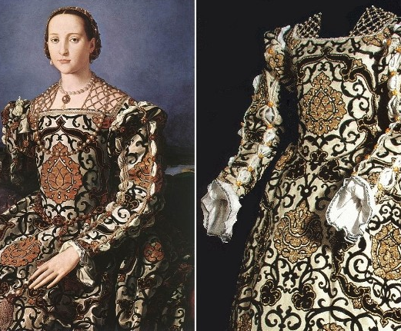
В 1545 году Аньоло Бронзино написал портрет супруги миланского герцога Козимо I Медичи. Это один из самых известных, и уж точно один из самых эффектных портретов Элеоноры Толедской, и немалая заслуга в этом принадлежит её роскошному наряду. Покрой типичен для платьев той эпохи – корсаж, надетый поверх рубашки и жёсткого корсета, рукава с разрезами, в которые проглядывает тонкая ткань рубашки, широкая юбка…
Но ткань! Белый, с чёрными и золотыми узорами, бархат! Тонкие черты лица и белые изящные руки Элеоноры, жемчужные ожерелья, пояс-цепь, украшенный драгоценными камнями – роскошная ткань затмевает всё. Прихотливые узоры-арабески, как полагают некоторые исследователи, могли намекать на то, что у супруга герцогини были свои интересы в Средиземноморском регионе, но, быть может, это и просто дань тогдашней моде.

Slide 5
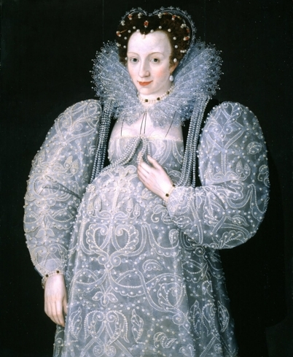
Мы не знаем, кем именно была загадочно улыбающаяся нам леди. Можно предположить, что она принадлежала к очень знатной и богатой семье, поскольку светло-серое платье, явно сшитое специально для беременной женщины, буквально усыпано жемчугом. Жемчуг, столько модный в ту эпоху, служил «оберегом» для матерей, поскольку был символом Святой Маргариты Антиохийской, покровительницы деторождения. Что ж, кем бы ни была владелица роскошного платья, будем надеяться, что оно принесло ей удачу…

Slide 6
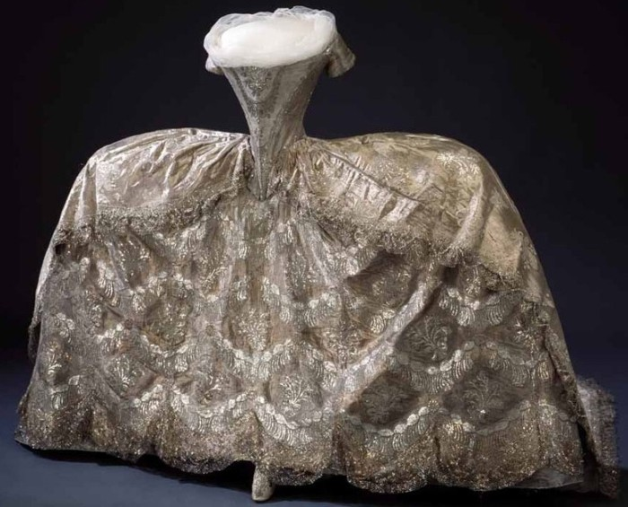
На выставке придворного костюма в Версале среди роскошных нарядов монархов и аристократов выделялось платье и пышное, и нежное одновременно – словно свадебный наряд Золушки… Да она и была маленькой, словно Золушка, эта пятнадцатилетняя принцесса – талия 48 см и крошечная ножка, современного 31 размера. Эдвига Елизавета Шарлотта, принцесса Голштейн-Готторпская (троюродная сестра российского императора Петра III) блистала в прямом смысле этого слова – серебряные кружева поверх серебряной парчи. К тому времени широкие фижмы, поддерживавшие юбки платьев, уже выходили из моды, но придворные церемонии по-прежнему требовали настолько широких юбок, что дама в них могла спокойно войти только в широкие дворцовые двери

Slide 7
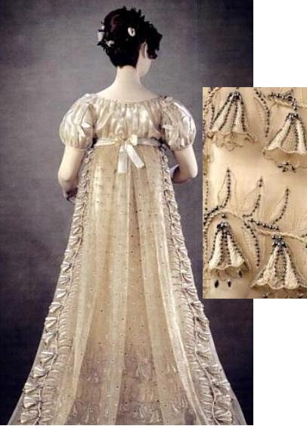
Сменилась эпоха, и на смену этому силуэту пришёл другой, напоминающий об античных временах – завышенная талия, и ниспадающие от неё вниз мягкие складки. Так появились платья модного силуэта «ампир», но по сложности отделки мало уступающие платьям «рококо». В 1816 году единственная дочь будущего английского короля Георга IV, принцесса Шарлотта, вышла замуж. Это платье, которое, по всей видимости, принцесса надела в день обручения с предыдущим женихом. В историю оно вошло как «платье-колокольчик».
Специалистам музея истории Лондона, в котором оно хранится, потребовалось шестьсот часов, чтобы «законсервировать» это хрупкое произведения искусства. То, что оно дожило до наших дней – уже чудо.
Платье сделано из тончайшей ткани, а его шлейф, передняя часть и подол отделаны десятками колокольчиков – и не просто вышитых, а «объёмных»! Тончайшая проволочная основа, прозрачная ткань, серебряные нитки и крошечные стеклянные бусинки.

Slide 8
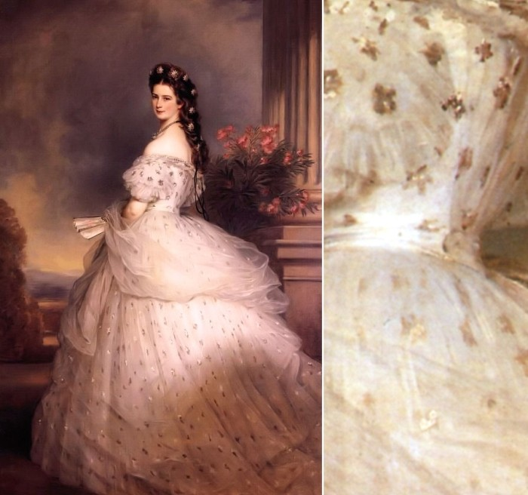
В середине XIX века дамы вновь вернулись к пышным юбкам. Англичанин Чарльз Фредерик Ворт, сделавший блестящую карьеру в Париже, создавал для прекрасных дам – от императриц до актрис – не менее прекрасные платья. Один из самых известных портретов императрицы Елизаветы Австрийской («Сисси») был написан Францем Винтерхальтером в 1865 году.
Считается, что платье, в котором изображена двадцатисемилетняя красавица, тоже работы Ворта, хотя точных подтверждений тому не найдено. В нём она появилась на придворном балу в Дрездене в 1864 году. Белый шёлковый чехол и усыпанный сияющими звёздами тюль поверх него – если это платье и вправду создал Ворт, то среди его работ бывали и куда более сложные, роскошные, эффектные.

Slide 9
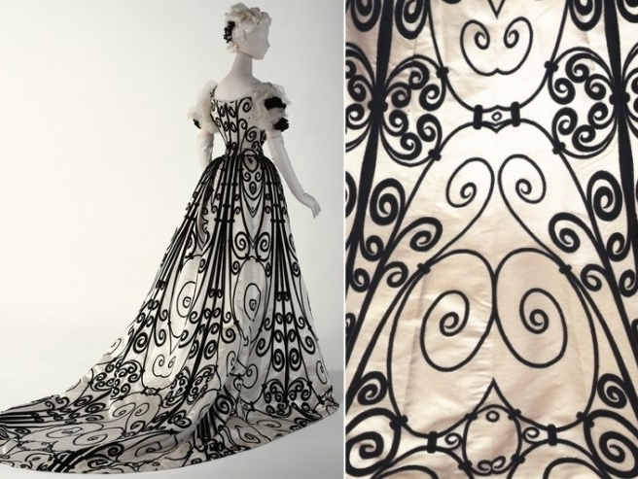
И одним из самых известных творений дома Ворта на рубеже двух веков стало платье, умопомрачительно прекрасное в своей изысканной простоте.
Основа из атласа цвета слоновой кости и чёрный узор из бархата – как будто смотришь на белый фон сквозь ажурную кованую решётку. Иногда говорят, что на создание этого платья младшего Ворта вдохновила Эйфелева башня.
В 1976 году это платье подарила музею Метрополитен Ева Дрексель Далгрен, племянница Элизабет (Бесси) Дрексель, светской красавицы.
Музей благодарно принял этот дар, и вот уже много лет чёрно-белая графика волшебного платья затмевает красочность многих других

Slide 10
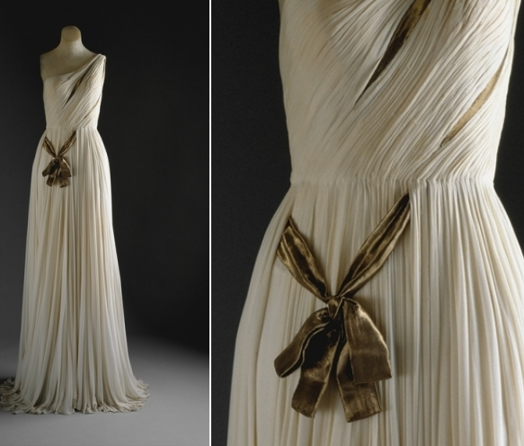
Следующий век подарил миру немало прекрасных платьев, но при этом зачастую оглядывался назад. Когда в 2003 году в знаменитом нью-йоркском музее Метрополитен открылась выставка под названием «Богиня» («Goddess»), то её описание начиналось словами: «От древнегреческих одежд до символических творений мадам Гре».
И именно её божественно прекрасное платье из молочно-белого шёлкового джерси с золотым поясом-бантом, платье, достойное Афродиты, стало своеобразным символом выставки. И в 1935 году, специально для Аликс, знаменитый производитель тканей Родье создаст особенную – шёлковое джерси. Это платье, созданное в 1954 году, воплотило одновременно и узнаваемый, «божественный» стиль мадам Гре, и торжествующий «нью-лук» – драпировки и жёсткий корсаж, призванный превратить женскую фигуру в «песочные часы». Но драпировки победили.

Slide 11
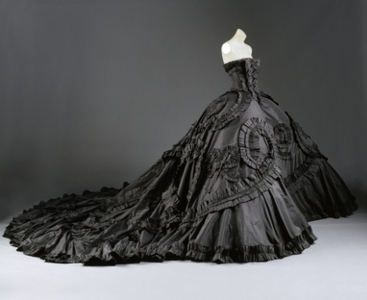
В 1998 году Джон Гальяно создал для дома моды «Диор» бальное платье под названием «Мария-Луиза», чёрное шёлковое великолепие, мрачное, но впечатляющее.
Огромная (три метра в ширину, не считая длинного шлейфа) юбка-колокол напоминает о середине XIX века, тогдашней моде на кринолины; корсаж с «лесенкой» из постепенно уменьшающихся бантов, напоминает о корсажах платьев XVIII века, чьи «стомакеры», специальные вставки в передней части корсажа, часто украшали подобным образом. О галантном веке напоминает и особая отделка юбки, объёмные сборчатые узоры.
Ну а его цвет… Чёрное платье не обязательно должно быть «маленьким»! И если есть где-то «большое чёрное платье», то это именно «Мария-Луиза».

Slide 12
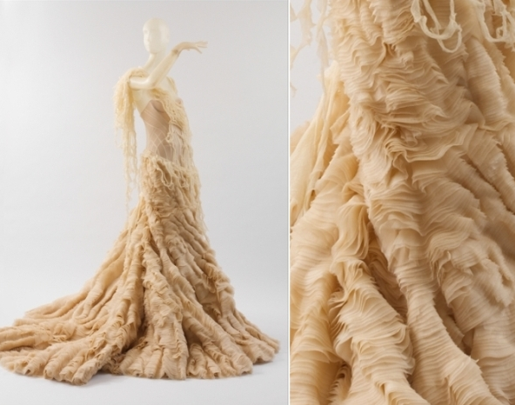
Платье «Oyster» («Устрица») Александра Маккуина, из коллекции весна-лето 2003 года, совсем другое. Море, морское дно, песок, водоросли, морские анемоны – где-то там, среди них, это платье не шилось, а само росло, подобно кораллам. Сотни, если не тысячи, оборок тончайшей шёлковой органзы песчаного цвета, прозрачных, как медузы, складываются в юбку, стекающую тяжёлыми складками, а корсаж покрыт то ли водорослями, то ли обрывками рыбацкой сети – как бы там ни было, его обладательница долго сражалась с морскими волнами, перед тем как выбраться к нам, на сушу.

